Slide 1
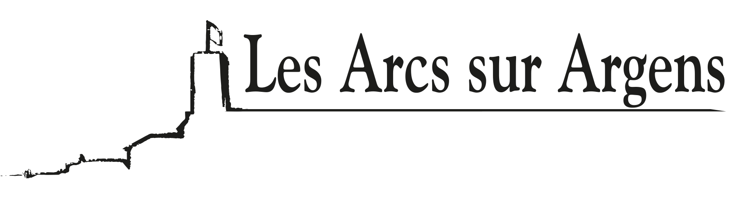

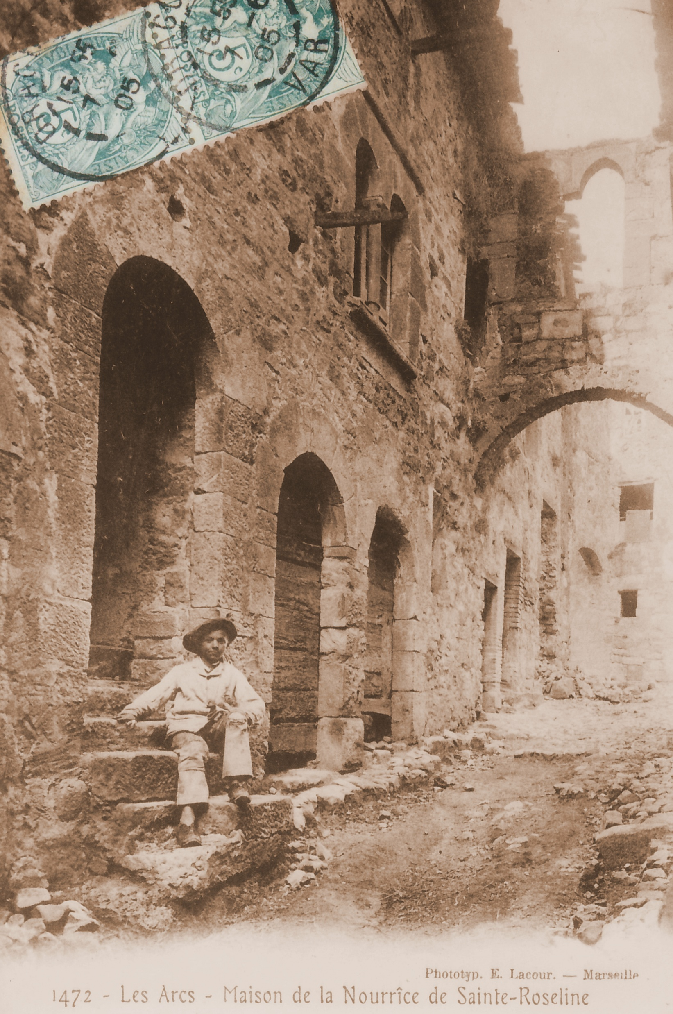

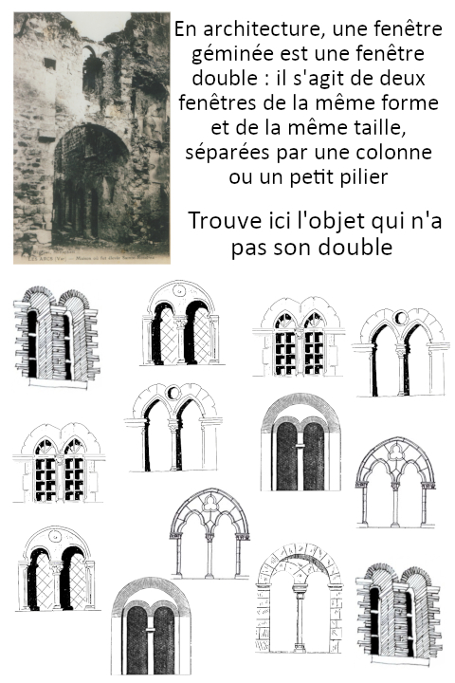



Cité médiévale
Bienvenue sur la plaque
de la maison de la nourrice
En résumé
Traditionnellement, en milieu urbain, au moyen-âge, les maisons sont étroites et hautes, …..
Pour en savoir plus …
Regarder la vidéo
Le miracle des roses de Roseline
Pour les plus joueurs d’entre vous
Cliquez sur l’image pour avoir la réponse
Ville de Les Arcs sur Argens
Bastide Sainte
Cécile
Retrouvez toutes nos actualités
sur le site de la mairie des Arcs
ici

